Slide 1
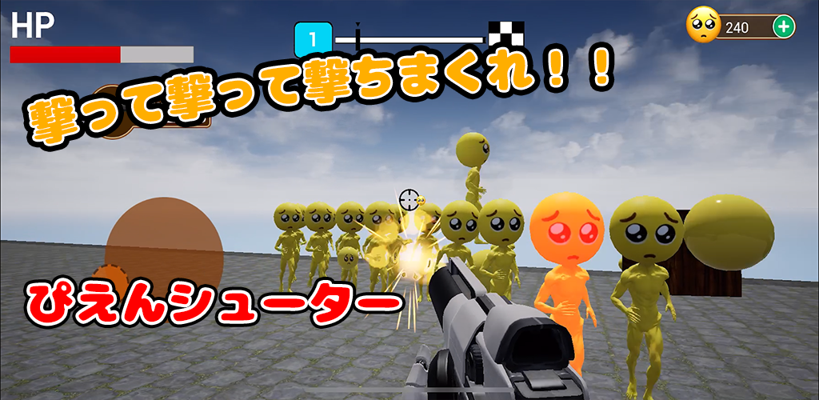
■■■■■■■■■■■■■ https://emojishooter.page.link/app ■■■■■■■■■■■■■
[ぴえんシューター[EMOJI SHOOTING]] AppStore PlayStoreにて、無料サービス開始!
■■■■■■■■■■■■■ https://emojishooter.page.link/app ■■■■■■■■■■■■■
今流行っている「ぴえん」の絵文字を撃って撃って撃ちまくれ〜
自社取得特許技術を利用したアプリ「スカイプラス」[https://skyapp.net/skyplus/]および、全世界向け無料VPNアプリ「DeVpn」[http://devpn.net/]の配信を行っている、 geekline合同会社[https://geekline.biz]（所在地：神奈川県相模原市 代表社員：内川天 (中国留学中、高校三年 19歳) ）は、Skyus, Inc.(所在地：アメリカ・デラウェア州)と共同でApple App Store、および、Google Play Store にて、シューティングゲーム、「ぴえんシューター [EMOJI SHOOTING]」のパブリックサービスを開始致しました。
「ぴえんシューター [EMOJI SHOOTING]」は日本のJK、JCを筆頭に話題になり、三省堂「今年の新語2020」で大賞にもなった流行りの言葉「ぴえん」の顔文字を的にし、銃から発射される弾丸も「ぴえん」になっていて、ふんだんにぴえんを導入したシューティングゲームです。
そんな、「ぴえん」をふんだんに使ったゲーム「ぴえんシューター [EMOJI SHOOTING]」は、本格FPSの様な、面白シューティングゲームの様な、不思議なゲームになっています！敵のキャラクター「ぴえん」には複数種類があり、どんなぴえんが襲ってくるかドキドキしながらシューティングをしていけば面白い事間違い無しです！今後も敵キャラ「ぴえん」の種類を増やしていく予定です。
App Store:
https://apps.apple.com/app/id1541090403?mt=8
PlayStore:
https://play.google.com/store/apps/details?id=net.skyapp.pienshooter
今後もさらに、グローバル展開の一環として続々と、エンターティメントアプリの配信も進めていく予定です。
---------------------------------------------------------------------------------------------------------------- 【会社概要】 geekline合同会社 〒252-0321 神奈川県相模原市南区相模台２−１２−１７ 設立2017年0２月２3日 https://geekline.biz/
【業務内容】 インターネット事業に関するコンサルティング業務 、ソフトウェア企画・開発・販売 、情報処理サービス業務 、経営コンサルタント業務 、海外事業展開に関するコンサルタント業務 、労務に関するコンサルタント業務 、上記各号に付帯する一切の事業 本件に関するお問い合わせ geekline合同会社 メディア営業担当 内川鳳人（うちかわ ほうと） TEL 050-5809-7896 Mail press@geekline.biz ----------------------------------------------------------------------------------------------------------------

